Slide 1
有制約最適化のための アルゴリズムの考察と改良方針
熊谷 渉
横河電機株式会社 マーケティング本部 イノベーションセンター
2021年10月21日

Slide 2
自己紹介
熊谷 渉（くまがい わたる）
詳細は自己紹介ページ：<<https://watarukumagai-git.github.io/>>を参照
横河電機 社会人5年目
プラント向けの計測・制御・情報系の製品・ソリューションを提供
研究開発系部署、数理科学の研究開発に従事
最適化やAIなどの数理科学技術を、エネルギー・バイオ分野の問題に適用
首都大安田研 2016年度 修士課程修了
都立大安田研 2020年度 博士課程修了
学位論文：変換不変性とパラメータ調整に基づくメタヒューリスティクスの設計に関する研究
解説記事：「ブラックボックス最適化と応用」，計測と制御，Vol.59，No.12， pp.914-917，（2020年12月1日）

Slide 3
目的
本打合せの目的
佐藤君に担当していただく本研究テーマを説明し、目的や意義を理解してもらう。
佐藤君の卒研の進め方を決定し、着手する準備を始めてもらう。
本研究テーマ
連続変数向けアルゴリズム
問題クラス：大規模・有制約・非線形・0-1混合変数
メインのアルゴリズム部分：近傍生成

Slide 4
背景
弊社では「プラント操業最適化」を目的とした研究企画を進めており、そこで発生する問題を解消したい。
2016年3月
首都大 安田研 修士修了
2016年4月
横河電機 入社・配属
2017年10月
首都大（当時） 安田研 博士入学
2019年3月
横河で、プラント操業最適化向け研究企画を立てる
2019年10月
プラント操業最適化向けの技術として、メタヒューリスティクスベースの最適化技術が有効だと考え、安田先生に相談
2019年11月
安田君に卒研テーマとして着手してもらう（修士もそれを継続）
2020年7月
安田先生に共同研究を正式に依頼し、承諾を得る（後に契約を締結）
2020年10月
都立大 安田研 博士修了
2021年8月
安田君のアルゴリズムを用いて検証し、次の課題を抽出
2021年10月
佐藤君、小嶋君の研究テーマとして、現在の課題解決を見据えたアルゴリズム改良に着手してもらう

Slide 5
構成
本研究テーマの背景
有制約最適化における探索戦略
アルゴリズムの各機能に対する考察
探索戦略を実現するための方針
まとめ

Slide 6
横河電機と社内テーマの背景
1. 本研究テーマの背景
横河電機はIndustrial Automation（IA）の電機メーカー。
産業分野（主にプラント）で自動化を目指し、主に計測機器や制御システム（DCS）などの製品を開発・販売してきた
化学メーカー、石油精製、電力会社などが主力顧客（B to B）
IA分野では国内トップ、世界でもBig6と呼ばれ、106周年を迎える
「プラント操業」の軸となる製品売上が最も大きいが、その伸びは小さくなってきており、革新が必要。
メンテナンス・更新費用に依存（同じ市場で同じ戦略は継続しない）
「プラント操業」の高度化を実現するソリューションを目指す。
自動制御だけでなく、最適な操業実現を目指す
改善量に応じて報酬として一部費用をもらう（サブスクリプション型）
このソリューションは2017年に製品化した（DDMOnEX）

Slide 7
プラントのモデリング工数の課題
1. 本研究テーマの背景
数理最適化用プラントモデルの作成には工数がかかる。
モデリング手順
最適化効果試算手順例
設備フロー図作成
プロセス理解
制約条件の定式化
設備特性の定式化
問題設定
モデルの
プログラム作成
データ加工
特に最適化問題定式化のための工数が多かった
モデル精度の確認
特に最適化問題定式化のための工数が多い
プラントモデリング
プラントモデル検証
最適化
KPI作成

Slide 8
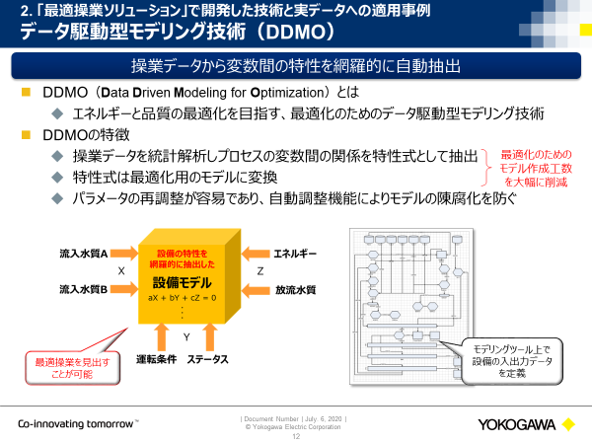
データ駆動型モデリング技術（DDMO）
1. 本研究テーマの背景

Slide 9
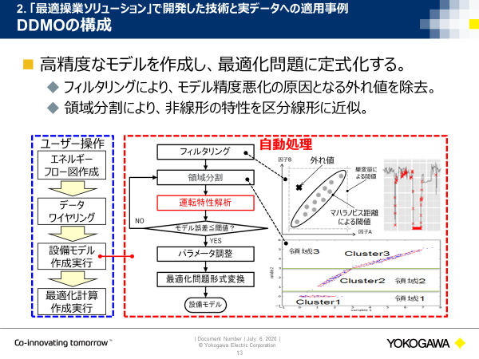
DDMOの構成
1. 本研究テーマの背景

Slide 10
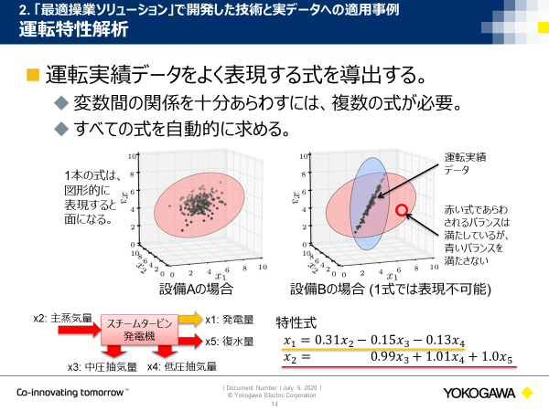
運転特性解析
1. 本研究テーマの背景

Slide 11
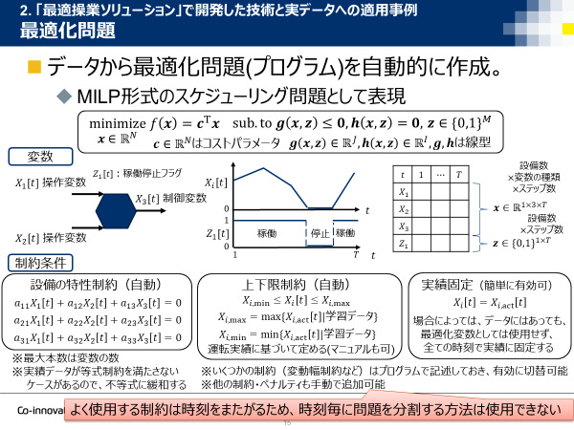
最適化問題変換機能
1. 本研究テーマの背景
これまでは全て線型として定式化

Slide 12
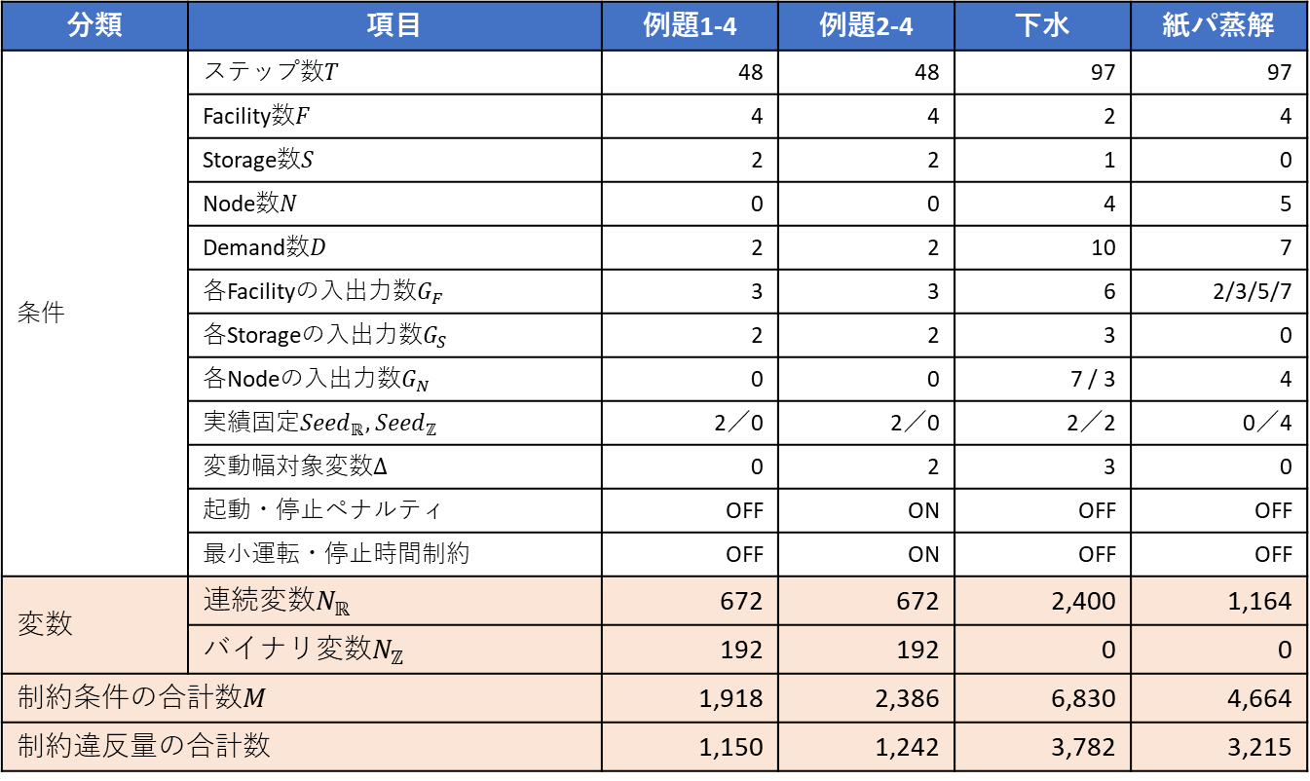
最適化問題の規模
1. 本研究テーマの背景
分類 | 項目 | 例題1-4 | 例題2-4 | 下水 | 紙パ蒸解
条件 | ステップ数$T$ | 48 | 48 | 97 | 97
 | Facility数$F$ | 4 | 4 | 2 | 4
 | Storage数$S$ | 2 | 2 | 1 | 0
 | Node数$N$ | 0 | 0 | 4 | 5
 | Demand数$D$ | 2 | 2 | 10 | 7
 | 各Facilityの入出力数$G_{F}$ | 3 | 3 | 6 | 2/3/5/7
 | 各Storageの入出力数$G_{S}$ | 2 | 2 | 3 | 0
 | 各Nodeの入出力数$G_{N}$ | 0 | 0 | 7 / 3 | 4
 | 実績固定${Seed}_{ℝ},{Seed}_{ℤ}$ | 2／0 | 2／0 | 2／2 | 0／4
 | 変動幅対象変数$Δ$ | 0 | 2 | 3 | 0
 | 起動・停止ペナルティ | OFF | ON | OFF | OFF
 | 最小運転・停止時間制約 | OFF | ON | OFF | OFF
変数 | 連続変数$N_{ℝ}$ | 672 | 672 | 2,400 | 1,164
 | バイナリ変数$N_{ℤ}$ | 192 | 192 | 0 | 0
制約条件の合計数$M$ |  | 1,918 | 2,386 | 6,830 | 4,664
制約違反量の合計数 |  | 1,150 | 1,242 | 3,782 | 3,215

Slide 13
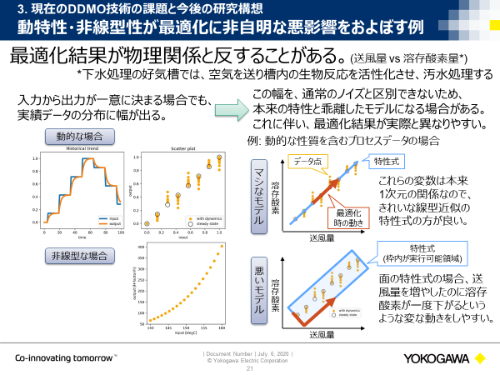
制約条件の性質
1. 本研究テーマの背景
プラント設備の中には、非線型性を示すものがある

Slide 14
今回対象とする問題
1. 本研究テーマの背景
今回想定している問題にメタを適用する際には、下記赤字部分への対処が必要。
0-1整数への対処：連続部と離散部を分離し、別々に近傍生成
非線型性制約への対処：近傍生成、制約対処法
大規模化への対処：定式化における冗長な変数・制約の削除、計算環境
項目 | メタ（PSOなど）の適用問題 |  | 従来想定していた問題 |  | 今回想定している問題
 | 性質 | 規模 | 性質 | 規模 | 性質 | 規模
変数 | 連続変数 | 100次元など | 0-1混合変数 - 0-1整数 - 連続変数 | 20,000次元 | 0-1混合変数 - 0-1整数 - 連続変数 | 3,000次元
目的関数 | ブラックボックス | 単一目的 | 線型 | 単一目的 | 線型 | 単一目的
制約条件 | なし | ― | 線型（近似） | 20,000個 | 線型＋非線型（非凸） | 7,000個
MILP用ソルバを適用
メタ（制約対処法）を適用

Slide 15
問題条件と課題の対応関係
1. 本研究テーマの背景
「実行可能領域の形状の複雑さ・狭さへの対応」と「計算時間の抑制」が課題となる。
複雑な条件 | 問題を生じさせる要因 | 表面的に発生する問題
要因①
問題の複雑さに耐えられる探索効率
非線型
境界線の形状が複雑
要因②
探索効率の低下
高次元
実行可能領域が狭い
実行可能解の獲得が困難
探索時間・探索点数を増やす
要因③
近傍生成の時間が長い
制約が多い
要因④
計算時間の増加
制約対処法の時間が長い
非連結性
制約起因の局所解発生
問題の規模に耐えられる計算時間
（ただし抑制できる限界はある）
⇒離散部を特別に扱えば良い
⇒非線形制約は少ないので発生しにくい？
ただし、非凸性制約の検証は未実施。
※影響が比較的弱い線は除外

Slide 16
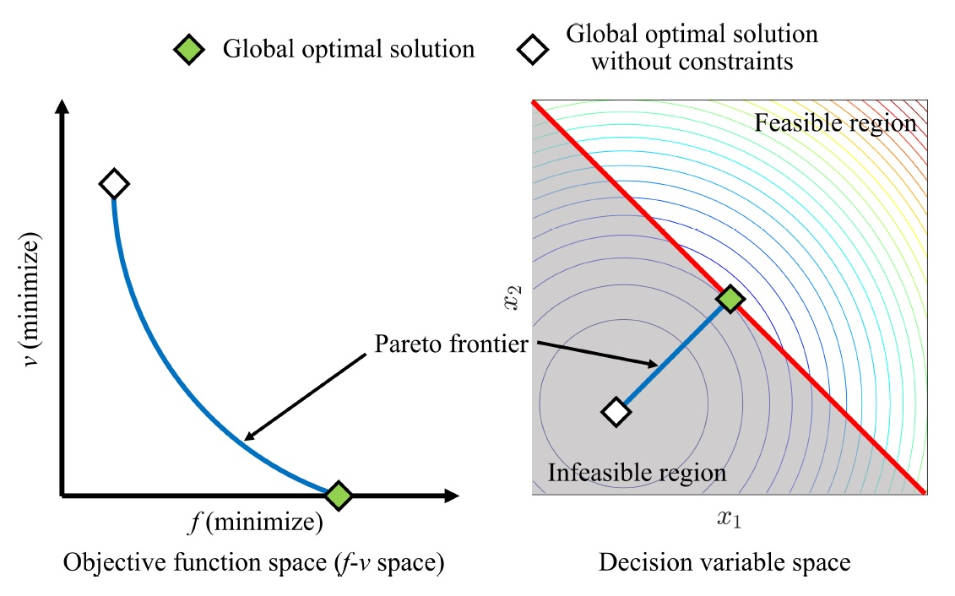

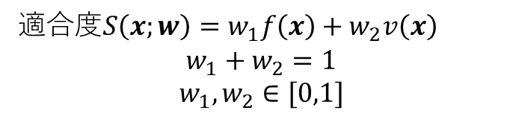
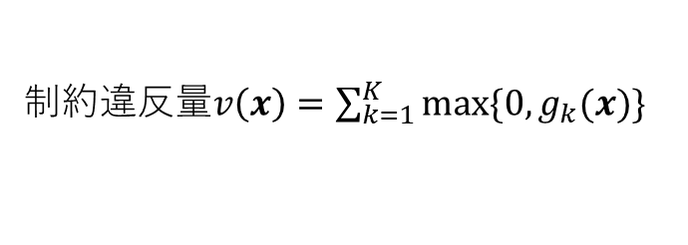
有制約最適化の多目的化
2. 有制約最適化における探索戦略
大域的最適解は最適パレート解集合の端に位置することが多い。
目的関数値$f(x)$
制約違反量$v\left(x\right)=\sum_{k=1}^{K}{max⁡\{0,g_{k}(x)\}}$
適合度$S\left(x;w\right)=w_{1}f\left(x\right)+w_{2}v\left(x\right)$
$$w_{1}+w_{2}=1$$
$$w_{1},w_{2}∈[0,1]$$
パレートフロンティア全体を
被覆することが目的でない

Slide 17
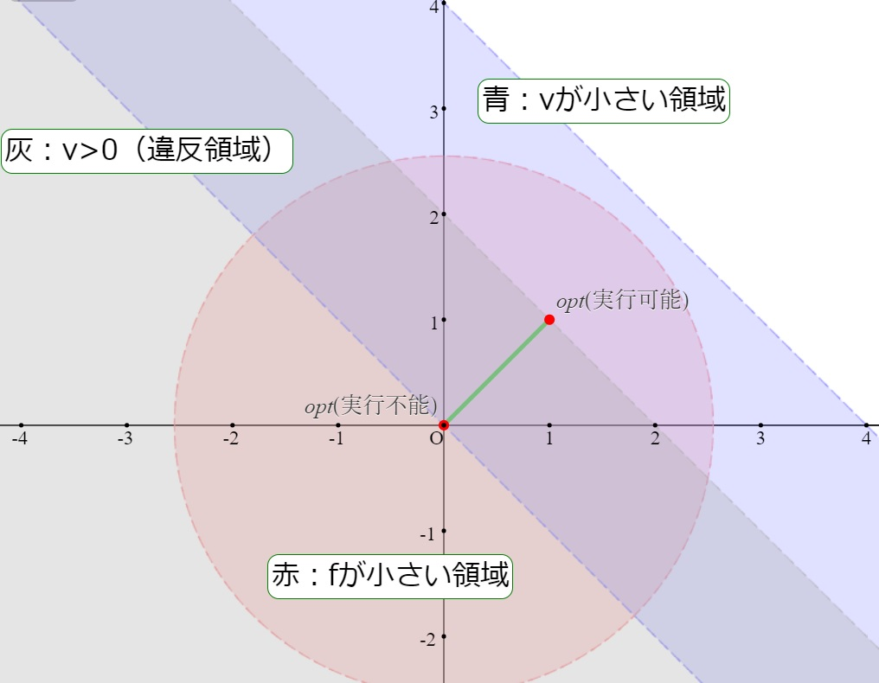
有制約最適化の有望領域
2. 有制約最適化における探索戦略
制約境界付近かつ目的関数値が良い領域が有望領域とみなせる。
有望領域
片方のみを過度に優先すると、有望領域全体を被覆できない
制約境界

Slide 18
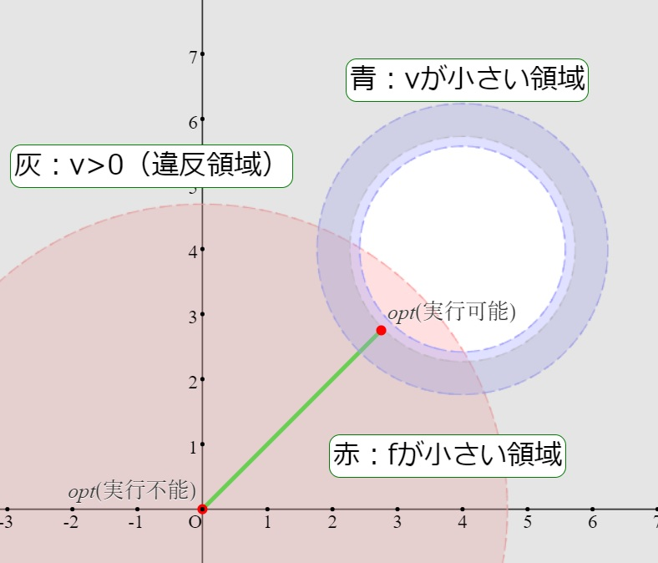
有望領域の位置
2. 有制約最適化における探索戦略
実行可能領域が狭い場合、制約境界(可能領域)の位置を先に特定すれば、有望領域の位置を効率的に特定できることが期待できる。
高次元や複数制約の場合、
可能領域は狭くなる傾向がある
制約境界
実行可能領域が狭くなれば、
有望領域も狭まる
有望領域
有望領域は実行可能領域に
常に隣接している

Slide 19
有制約最適化の探索戦略
2. 有制約最適化における探索戦略
探索範囲を有望領域に狭めていくことが効率的な探索に繋がる。
前半（可能解未発見の場合）
後半（可能解発見済の場合）
広い範囲の中で有望領域の位置を特定するために、多様化・集中化によって可能領域を優先的に探索
より改善するために、有望領域内でバランスを維持しながら、徐々に集中化させる
可能解が無ければ、有望領域を覆うことができない
探索領域
有望領域

Slide 20
実行可能／制約違反領域への対応
2. 有制約最適化における探索戦略
どのような領域になるかは既知でないため、これらの性質に対して、依存しにくい、あるいは適応する能力が必要。
多数制約・高次元の場合、初期配置領域に比べ、実行可能領域が狭くなる
多数制約・非線型の場合、境界線の形状や違反領域の景観が複雑になる
複雑さに対するロバスト性や、多様化・集中化に基づく適応性を最大限活用
可能領域の狭さへの対応
複雑さへの対応
解空間上の探索点の位置分布や良さの情報から、
有望な探索方向を推定・活用する
多様化から集中化に移行することで
徐々に可能領域の位置を把握する
例：探索点分布が有望領域を被覆していない場合、
有望領域に近い解を重視
して移動させる
可能解を見つけるために制約違反量削減を重視する
可能解を見つける前に制約領域内で完全に収束すると、制約領域から脱出するのが困難になる

Slide 21
メタヒューリスティクスの機能構成
3. アルゴリズムの各機能に対する考察
改良研究は下記の機能を工夫することで実現することが多い。
近傍生成
解の選択・更新
探索履歴情報から次の移動候補領域を限定し、その中で移動候補解を生成する。
探索過程の解集合や近傍解から「有望な解」を選択し、次世代に残す。
1. 近傍生成の式
1. 次世代の有望な解の選択方法
探索履歴を用いて、近傍の形状・範囲を定める
ある解集合に対して、ある評価値に従い、
更新で使用する解に選択圧力を与える
2. 参照解の選択方法
ある解集合に対して、ある評価値に従い、
近傍生成で使用する参照解に選択圧力を与える
2. パラメータ調整
探索履歴を用いて、解の更新に影響を与えるパラメータを調整する
3. パラメータ調整
探索履歴を用いて、近傍生成に影響を与えるパラメータを調整する
パラメータ調整を除けば、
近傍生成式と解の選択方法が重要

Slide 22


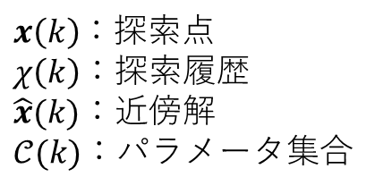
主要な機能の一般化
3. アルゴリズムの各機能に対する考察
一般的な形式に照らし合わせると、工夫の位置が明確にわかる。
近傍生成
解の選択・更新
1. どんな情報をどのように選択して解を更新するか？
1. 近傍生成の式をどうするか？
$$\hat{x}(k)=U_{nei}(x\left(k\right);χ\left(k\right),𝒞(k))$$
$$x(k+1)=U_{mov}(\hat{x}\left(k\right);χ\left(k\right),𝒞(k))$$
探索点に限らず、別の特殊な解を定義し、それを更新する場合もある。
2. どんな情報をどのように選択して参照するか？
$x\left(k\right)$：探索点
$χ\left(k\right)$：探索履歴
$\hat{x}(k)$：近傍解
$𝒞(k)$：パラメータ集合

Slide 23









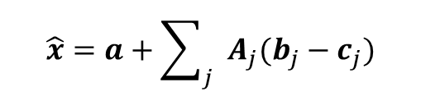







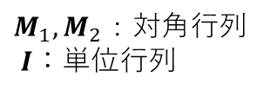






近傍生成式の分類
3. アルゴリズムの各機能に対する考察
特定の方向や乱数を与えることで、探索範囲を限定・確保する。
下記を組み合わせる場合もある（DEは線形結合の後に組み合わせる）
基本ベクトルと差分ベクトルの線形結合
解同士の組合せ
ランダムウォーク
$$\hat{x}=a+\sum_{j}{A_{j}(b_{j}−c_{j})}$$
$$\hat{x}=M_{1}a+M_{2}b$$
$$\hat{x}=a+As$$
$$M_{1}+M_{2}=I$$
$$s\sim P$$
$$M_{1,n}∈\{0,1\}$$
$a,b_{j},c_{j}$：参照解
$P$：多変量確率分布
$A_{j}$：係数行列（乱数やパラメータ）
$M_{1},M_{2}：$対角行列
$I$：単位行列
$A$：係数行列（乱数やパラメータ）
$$c_{j}$$
$$b$$
$$x_{2}$$
$$x_{2}$$
$$x_{2}$$
$$s$$
$$b_{j}$$
$$a$$
$$a$$
$$a$$
$$x_{1}$$
$$x_{1}$$
$$x_{1}$$
色の濃淡は確率密度

Slide 24




















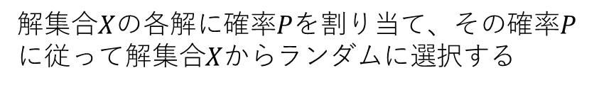






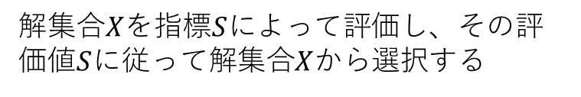





解選択方法の分類
3. アルゴリズムの各機能に対する考察
解集合に選択圧力を与えることで、探索範囲を偏らせる。
下記を組み合わせる場合もある（MOEA/Dは指標で限定した後にランダムに選ぶ）
指標$S$を基準に選択する
確率$P$に従ってランダムに選択する
解集合$X$を指標$S$によって評価し、その評価値$S$に従って解集合$X$から選択する
解集合$X$の各解に確率$P$を割り当て、その確率$P$に従って解集合$X$からランダムに選択する
$$X$$
$$X′$$
$$X$$
$$X′$$
$$S^{1}$$
$$S^{4}$$
$$S^{1}$$
$$S^{4}$$
$$P^{1}$$
$$P^{4}$$
$$P^{1}$$
$$P^{4}$$
$$S^{3}$$
$$S^{3}$$
$$P^{3}$$
$$P^{3}$$
$$S^{2}$$
$$S^{5}$$
$$S^{2}$$
$$S^{5}$$
$$P^{2}$$
$$P^{5}$$
$$P^{2}$$
$$P^{5}$$
$S$が上位の解集合を選択
確率$P$に従って解集合を選択
解集合$X$の例
指標$S$の例
確率$P$の例
探索点群
近傍解集合
探索履歴
目的関数値
距離
改善頻度
等確率（一様）
指標に従って確率を分配

Slide 25
各機能の考察：標準的な無制約手法
3. アルゴリズムの各機能に対する考察
近傍生成の式、あるいは参照解の選択方法を工夫する。
手法 | クラス | 近傍生成式 | 近傍生成における参照解の選択 | 次世代の有望な解の選択
ES | 単一目的 | ランダムウォーク | 参照解は探索点 | 新たな探索点と現在の探索点を比べ、目的関数値を基準に、次世代の探索点を選択・更新
PSO | 単一目的 | 慣性、p-best・g-bestへの差分ベクトルの線形結合 | p-bestはある探索点の探索履歴から、目的関数値を基準に一つ選択 g-bestはp-best集合から、目的関数値を基準に一つ選択 | 新たな探索点と現在のp-bestを比べ、目的関数値を基準に、次世代のp-bestを選択・更新
DE | 単一目的 | 変異（差分ベクトル線形結合） 交叉（解同士の組合せ） | 参照解は探索点群から、ランダムに／目的関数値を基準に一つ選択 | 新たな探索点と現在の探索点を比べ、目的関数値を基準に、次世代の探索点を選択・更新
ABC | 単一目的 | 解同士の組合せ 差分ベクトルの線形結合 | 働き：参照解は探索点群から、ランダムに一つ選択 傍観：更新解は探索点群から、目的関数値に基づく確率に従って一つ選択 斥候：更新解は探索点群から、停滞回数を基準に一つ選択 | 新たな探索点と現在の探索点を比べ、目的関数値を基準に、次世代の探索点を選択・更新
FA | 単一目的 | 差分ベクトルの線形結合 | 参照解は探索点群から、目的関数値を基準に一つ選択 | 新たな探索点と現在の探索点を比べ、目的関数値を基準に、次世代の探索点を選択・更新

Slide 26
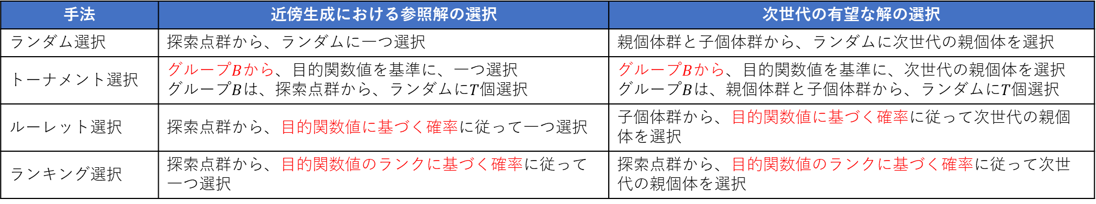
各機能の考察：実数値GA
3. アルゴリズムの各機能に対する考察
近傍生成の式、あるいは解の選択方法を工夫する。
手法 | 近傍生成式 | 近傍生成における参照解の選択
SBX | ランダムウォーク | 手法依存
BLX-α | 解同士の組合せ・ランダムウォーク | 手法依存
UNDX | 差分ベクトルの線形結合・解同士の組合せ | 手法依存 平均ベクトル、差分ベクトルの正規直交基底ベクトルを使用
手法 | 近傍生成における参照解の選択 | 次世代の有望な解の選択
ランダム選択 | 探索点群から、ランダムに一つ選択 | 親個体群と子個体群から、ランダムに次世代の親個体を選択
トーナメント選択 | グループ$B$から、目的関数値を基準に、一つ選択 グループ$B$は、探索点群から、ランダムに$T$個選択 | グループ$B$から、目的関数値を基準に、次世代の親個体を選択 グループ$B$は、親個体群と子個体群から、ランダムに$T$個選択
ルーレット選択 | 探索点群から、目的関数値に基づく確率に従って一つ選択 | 子個体群から、目的関数値に基づく確率に従って次世代の親個体を選択
ランキング選択 | 探索点群から、目的関数値のランクに基づく確率に従って一つ選択 | 探索点群から、目的関数値のランクに基づく確率に従って次世代の親個体を選択

Slide 27
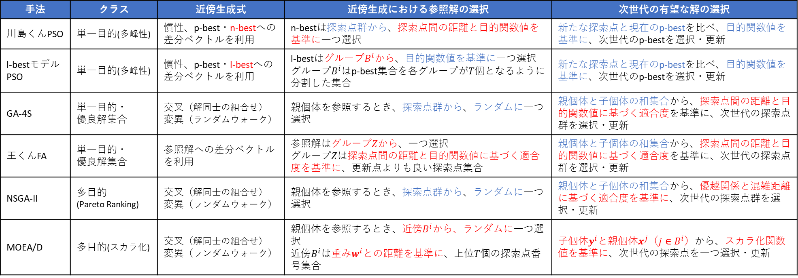
各機能の考察：特殊な無制約手法
3. アルゴリズムの各機能に対する考察
特殊なクラスに拡張する場合、解の選択方法を工夫する。
手法 | クラス | 近傍生成式 | 近傍生成における参照解の選択 | 次世代の有望な解の選択
川島くんPSO | 単一目的(多峰性) | 慣性、p-best・n-bestへの差分ベクトルを利用 | n-bestは探索点群から、探索点間の距離と目的関数値を基準に一つ選択 | 新たな探索点と現在のp-bestを比べ、目的関数値を基準に、次世代のp-bestを選択・更新
l-bestモデル PSO | 単一目的(多峰性) | 慣性、p-best・l-bestへの差分ベクトルを利用 | l-bestはグループ$B^{i}$から、目的関数値を基準に一つ選択 グループ$B^{i}$はp-best集合を各グループが$T$個となるように分割した集合 | 新たな探索点と現在のp-bestを比べ、目的関数値を基準に、次世代のp-bestを選択・更新
GA-4S | 単一目的・ 優良解集合 | 交叉（解同士の組合せ） 変異（ランダムウォーク） | 親個体を参照するとき、探索点群から、ランダムに一つ選択 | 親個体と子個体の和集合から、探索点間の距離と目的関数値に基づく適合度を基準に、次世代の探索点群を選択・更新
王くんFA | 単一目的・ 優良解集合 | 参照解への差分ベクトルを利用 | 参照解はグループ$Z$から、一つ選択 グループ$Z$は探索点間の距離と目的関数値に基づく適合度を基準に、更新点よりも良い探索点集合 | 親個体と子個体の和集合から、探索点間の距離と目的関数値に基づく適合度を基準に、次世代の探索点群を選択・更新
NSGA-II | 多目的 (Pareto Ranking) | 交叉（解同士の組合せ） 変異（ランダムウォーク） | 親個体を参照するとき、探索点群から、ランダムに一つ選択 | 親個体と子個体の和集合から、優越関係と混雑距離に基づく適合度を基準に、次世代の探索点群を選択・更新
MOEA/D | 多目的(スカラ化) | 交叉（解同士の組合せ） 変異（ランダムウォーク） | 親個体を参照するとき、近傍$B^{i}$から、ランダムに一つ選択 近傍$B^{i}$は重み$w^{i}$との距離を基準に、上位$T$個の探索点番号集合 | 子個体$y^{i}$と親個体$x^{j}$（$j∈B^{i}$）から、スカラ化関数値を基準に、次世代の探索点を一つ選択・更新

Slide 28
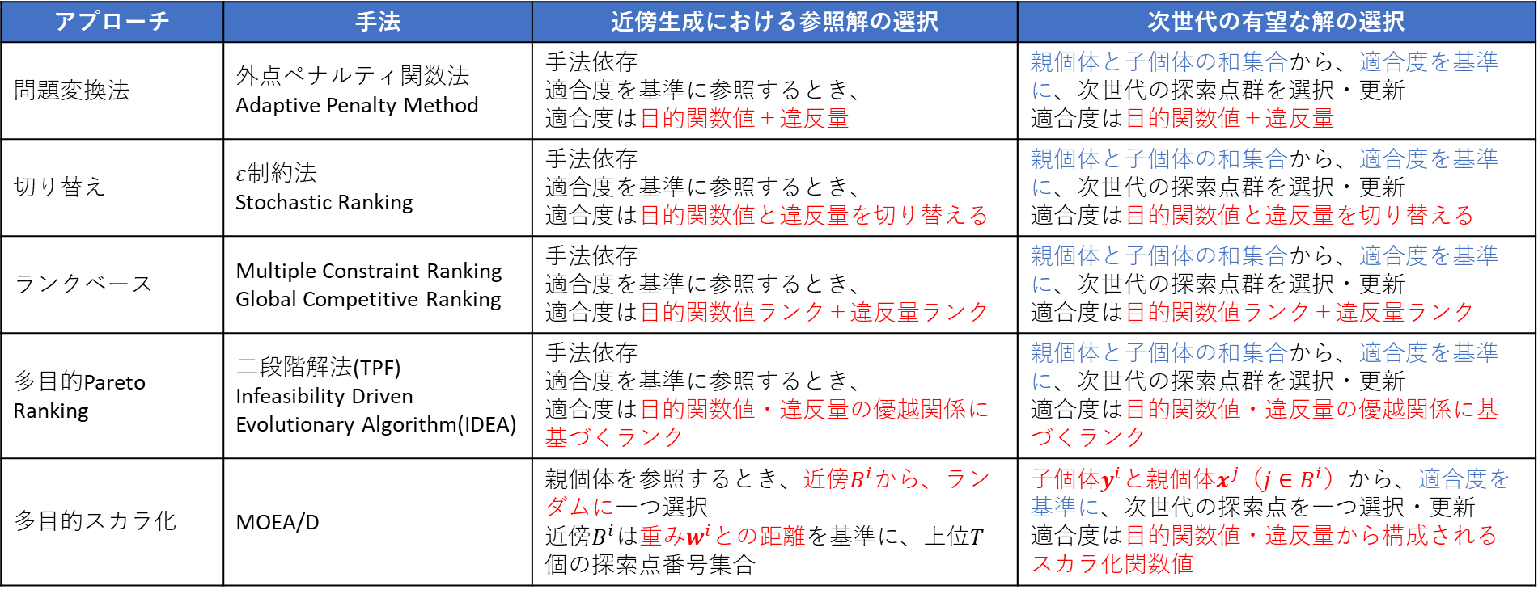
各機能の考察：制約対処法
3. アルゴリズムの各機能に対する考察
制約対処の場合も、解の選択方法を工夫する。
アプローチ | 手法 | 近傍生成における参照解の選択 | 次世代の有望な解の選択
問題変換法 | 外点ペナルティ関数法 Adaptive Penalty Method | 手法依存 適合度を基準に参照するとき、 適合度は目的関数値＋違反量 | 親個体と子個体の和集合から、適合度を基準に、次世代の探索点群を選択・更新 適合度は目的関数値＋違反量
切り替え | $ε$制約法 Stochastic Ranking | 手法依存 適合度を基準に参照するとき、 適合度は目的関数値と違反量を切り替える | 親個体と子個体の和集合から、適合度を基準に、次世代の探索点群を選択・更新 適合度は目的関数値と違反量を切り替える
ランクベース | Multiple Constraint Ranking Global Competitive Ranking | 手法依存 適合度を基準に参照するとき、 適合度は目的関数値ランク＋違反量ランク | 親個体と子個体の和集合から、適合度を基準に、次世代の探索点群を選択・更新 適合度は目的関数値ランク＋違反量ランク
多目的Pareto Ranking | 二段階解法(TPF) Infeasibility Driven Evolutionary Algorithm(IDEA) | 手法依存 適合度を基準に参照するとき、 適合度は目的関数値・違反量の優越関係に基づくランク | 親個体と子個体の和集合から、適合度を基準に、次世代の探索点群を選択・更新 適合度は目的関数値・違反量の優越関係に基づくランク
多目的スカラ化 | MOEA/D | 親個体を参照するとき、近傍$B^{i}$から、ランダムに一つ選択 近傍$B^{i}$は重み$w^{i}$との距離を基準に、上位$T$個の探索点番号集合 | 子個体$y^{i}$と親個体$x^{j}$（$j∈B^{i}$）から、適合度を基準に、次世代の探索点を一つ選択・更新 適合度は目的関数値・違反量から構成されるスカラ化関数値

Slide 29
目的と各機能の関係性
3. アルゴリズムの各機能に対する考察
解空間における目的関数の景観の複雑さを仮定すると、近傍生成の式や、近傍生成における参照解の選択方法を工夫する。
特殊なクラスや目的を仮定すると、求めたい解集合が異なるため、それに適するように、近傍生成における参照解の選択方法や次世代の解集合の選択方法を工夫する。
今回はどちらにも該当するため、各機能での工夫が必要。
クラス | サブ目的・想定性質 | 近傍生成式 | 近傍生成における参照解の選択 | 次世代の有望な解の選択
単一目的・無制約 | 高次元・目的関数の性質 | ◎ | 〇 | △
単一目的・無制約 | 多峰性 | × | ◎ | ×
単一目的・無制約 | 優良解集合 | × | △ | ◎
多目的・無制約 | 特になし | × | ◎ | ◎
単一目的・有制約 | 特になし | × | ◎ | ◎
単一目的・有制約 | 高次元・制約関数の性質 | ◎ | ◎ | ◎
標準設定で複雑な性質を仮定
特殊なクラスや目的を仮定
今回の仮定

Slide 30
課題と解決方針
4. 探索戦略を実現するための方針
課題①：初期配置領域に比べて実行可能領域が狭い場合、可能解の獲得は非効率になりやすい。
課題②：境界線や違反領域の景観が複雑な場合、探索が非効率になりやすい。
その要因と解決方針は下記の通りだと考えられる。
 | # | 要因 | 解決方針 | 反映させる機能
① | 1 | 探索範囲の広さに比べて情報が少ない | 探索点数・反復回数を増やすことで、情報を増やす ⇒ただし、計算時間の増加を招きやすい | あまり望ましくない
 | 2 | 初期配置領域に無駄な領域が多い | 初期配置時点で、多くの制約を満たす領域に重点的にサンプリング ⇒ただし、簡潔な制約しか考慮できない | 近傍生成
 | 3 | 探索範囲が可能領域を包含していない | 改善が見込める領域が探索範囲外にある場合、探索範囲を移動させる ⇒有望領域の位置・方向の判定と、多様化する機構が必要 | 近傍生成・解の選択
② | 1 | 探索範囲が可能領域の形状・違反領域の等高線に適応していない | 解空間上の解分布や良さの情報を活用し、探索範囲を適応・限定させる ⇒境界線の形状・等高線の推定と、探索範囲を適応させる機構が必要 | 近傍生成・解の選択
 | 2 | 各制約違反のスケール差に依存 | スケール差にロバストな違反量の定義が必要 ⇒ランクベースか、正規化が必要 | 解の選択
アルゴリズムの探索効率に強く関係し、
アルゴリズムの根底から検討が必要な要因

Slide 31

近傍生成におけるアイディア
4. 探索戦略を実現するための方針 > 4.1 近傍生成における工夫
有制約における有望領域に対する探索範囲を柔軟に変えることで、ロバスト性・適応性を獲得したい。
可能領域の形状への対処
違反領域の景観への対処
$$|x_{1}−x_{2}|<ε$$
近傍は等方的よりも、形状に適応させたほうが探索効率が良い
近傍は等方的よりも、
違反量の景観に適応させたほうが探索効率が良い
解集合分布傾向の活用
上位解分布の活用
※適合度は3.2節の問題
制約違反量の景観
目的関数値が良い領域
可能領域
可能領域

Slide 32


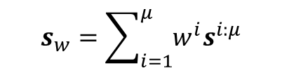















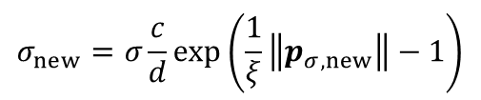






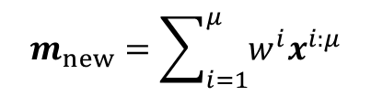




CMA-ES：Covariance Matrix Adaptation-ES
4. 探索戦略を実現するための方針 > 4.1 近傍生成における工夫
解分布を目的関数の景観に適応したり、有望領域へ集中化させる。
解空間のアフィン変換不変性と適応的パラメータ調整則を具備する。
Sampling-based
Weighted Recombination
Step-Size Adaptation
Covariance Matrix Adaptation
$x^{i}$：探索点（サンプル）
$m$：平均ベクトル（分布の中心）
$σ$：ステップサイズ（分布の広さ）
$C$：共分散行列（分布の形状）
正規分布からのサンプリング
上位点の加重平均
小さい
ランダム
特定方向
改善が期待できる量や方向を学習し、分布を変形
$$x^{i}=m+σPΛ^{1/2}s^{i}$$
$$m_{new}=\sum_{i=1}^{μ}{w^{i}x^{i:μ}}$$
$$s^{i}\sim 𝓝(0, I)$$
狭める
$m$の変位
拡げる
$P$：$C$の固有ベクトルを並べた
$Λ$：$C$の固有値を並べた
$μ$：上位点数、$μ<m$
$$σ_{new}=σ\frac{c}{d}exp⁡\left(\frac{1}{ξ}\left\|p_{σ,new}\right\|−1\right)$$
$$C$$
$$C_{new}$$
$$x_{2}$$
$x^{i:μ}$： $f(x)$のランク$i$番目の$x^{i}$
$$C_{new}=CMA(C,C_{μ},p_{C})$$
$$m_{new}$$
$p_{σ}$：Evolution Pass ($m$の変位の蓄積)
Hybrid CMA
$$m$$
$$x_{2}$$
$$x^{i:μ}$$
$$p_{σ,new}=\left(1−c\right)p_{σ}+\sqrt{c(2−c)μ_{w}}s_{w}$$
$p_{C}$：Evolution Pass
$$s_{w}=\sum_{i=1}^{μ}{w^{i}s^{i:μ}}$$
Rank-one update
$$m$$
$C_{μ}$：上位の乱数ベクトルを学習
$$x_{1}$$
$s^{i:μ}$：上位点 $x^{i:μ}$に対応する$s^{i}$
Rank- $μ$ update
色の濃淡は確率密度
$$x_{1}$$
Cumulative SSA(CSA)

Slide 33


有制約最適化におけるCMA-ESの可能性
4. 探索戦略を実現するための方針 > 4.1 近傍生成における工夫
上位の解分布から探索領域と有望領域の位置関係を把握できる。
平均ベクトルの変位の蓄積を観察することで改善方向を推定し、探索方向やスケールを適応的に変化させられる。
可能領域の形状や違反領域の景観に対して適応できる可能性がある
現在の探索領域
（サンプリング範囲）
次の探索領域
：探索点$x^{i}$（サンプル）
：上位探索点$x^{i:λ}$
サンプリングでないが、適応型CRI-PSOでも類似の効果が期待できるかも？

Slide 34
解の選択におけるアイディア
4. 探索戦略を実現するための方針 > 4.2 解の選択における工夫
近傍生成や淘汰における解の選択における適合度は、目的関数値と違反量の両方、あるいは違反量のみを用いて構成する。
探索領域が有望領域をある程度限定できている場合、領域同士の位置関係を維持したまま、探索領域を縮小できるようにする。
位置関係のバイアスを検出し、両側の選択圧力を調整
探索領域をバランス良い位置で維持する

Slide 35

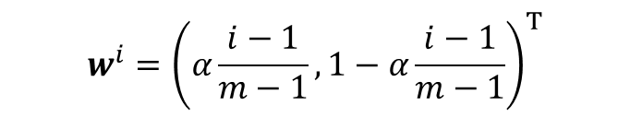














有制約最適化におけるスカラ化
4. 探索戦略を実現するための方針 > 4.2 解の選択における工夫
スカラ化の重みを調整すれば、適合度最良の領域（目標領域）をパレート解集合上の一部に限定することが可能。
$$w^{i}={\left(α\frac{i−1}{m−1},1−α\frac{i−1}{m−1}\right)}^{T}$$
$$,α∈[0,1]$$
重みベクトル群は、探索点毎に別々の適合度を与えるため、目標領域は点ではない
$α=1$のとき、目標領域はパレート解集合全体を覆う
$α=0$に近いと、目標領域は可能領域側に偏る
$$w^{1}$$
$$w^{1}$$
$$v$$
$$w^{2}$$
$$v$$
$$w^{2}$$
$$w^{3}$$
$$w^{3}$$
$$w^{4}$$
$$w^{5}$$
$$w^{4}$$
$$w^{5}$$
$$f$$
$$f$$
目標領域
目標領域

Slide 36
有制約最適化におけるスカラ化の可能性
4. 探索戦略を実現するための方針 > 4.2 解の選択における工夫
探索領域と有望領域の位置関係を判断し、その偏りが偏る方向に目標領域を拡縮させる。
探索領域が実行可能領域側に偏っている
探索領域が違反領域側に偏っている
パレート解集合全体を覆う方向に拡大
（探索領域を違反領域側に拡大）
パレート解集合上の実行可能領域側を覆う方向に縮小
（探索領域を実行可能領域側に縮小）

Slide 37
まとめ
5. まとめ
有制約最適化における探索戦略を考え、既存手法の目的と各機能の関係性を整理した。
アルゴリズムの探索効率に大きく関係する要因は下記の通りだと考えた。
有望領域を包含していない場合の対処がないこと
探索範囲が可能領域の形状や違反領域の等高線に適応していないこと
これらを踏まえ、近傍生成と解の選択におけるアイディア・方針は下記のように考えた。
近傍生成：上位の解分布から改善方向や違反領域の景観を推定すると同時に、その情報に近傍を適応させる
解の選択：スカラ化の重みを適応的に調整することで、探索範囲が有望領域を覆う状態を維持する

Slide 38
お願いしたいこと
5. まとめ
主に近傍生成のアプローチから、下記問題クラスの課題を解決できるアルゴリズムの改良を検討していただきたい。
大規模・有制約・非線形・0-1混合変数
ただし、いきなり全ての条件を対処するより、順序付けて対処したい

Slide 39
今後の進め方
5. まとめ
必要な知識をトレースする。
有制約最適化のための多目的化アプローチの実装・理解
混合整数への対処：バイナリ部と連続部に分離する方法の実装・理解
期待される近傍生成の理解：適応型CRI-PSO、CMA-ES（熊谷の博論）
まずは初期配置の工夫や違反量の定義など、比較的わかりやすい箇所から着手し、比較的リーズナブルに可能なのかを確認する。
初期配置時点で、線型制約を満たす領域に重点的にサンプリング
違反量が各制約関数のスケール差に依存しないように、ランクベースに変更
違反量最小化問題だけを解いたとき、どれだけ性能が出せるのか？
バイナリ部と連続部を分離する方法は、GA以外でも実現可能か？
その後、前ページの近傍生成と解の選択の改良に着手する。

